Slide 1
Clase 1
Teoría de circuitos
1 Leyes básicas de Circuitos.
1.1 Leyes de Kirchhoff.
1.1.1 Ley de las corrientes o de los nodos.
1.1.2 Ley de las tensiones o de las mallas.
1.2 Ley de Ohm.
2 Fuentes
2.1 Fuentes de tensión .
2.2 Fuentes de corriente.
3 Teoremas de circuitos.
3.1 Principio de superposición.
3.2 Teorema de Thevenin.
3.3 Teorema de Norton.
4 Ejercicios de repaso.

Slide 2
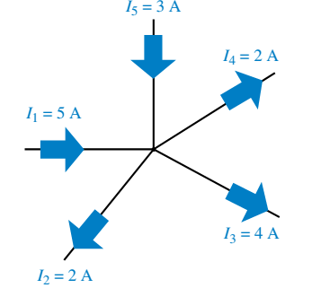

1.1.1 Ley de los nodos
La suma algebraica de las corrientes en un nodo es nula. Tomamos positivas a las que ingresan y negativas a las que salen. Se basa en el principio de conservación de la carga.

Slide 3
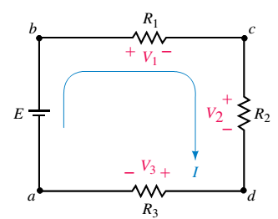


1.1.2 Ley de las mallas
La suma algebraica de las tensiones en un camino cerrado (malla) es nula. Se basa en el principio de conservación de la energía.

Slide 4
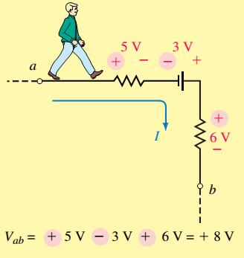
Hay que definir el sentido de recorrido para la malla.

Slide 5
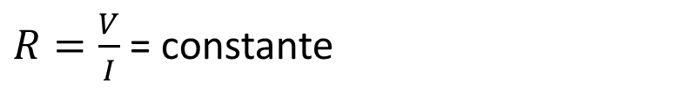
1.2 Ley de Ohm
Define una relación de linealidad entre la tensión y la corriente.
No todos los elementos de circuitos la cumplen estrictamente. La resistividad de un metal, se modifica con la temperatura, por lo tanto a corrientes distintas, la resistencia no es igual, por lo que la ley de Ohm no es estrictamente válida.
Si es una relación de linealidad, podemos describirla expresando que la resistencia es una constante del circuito.
$R=\frac{V}{I}$ = constante

Slide 6
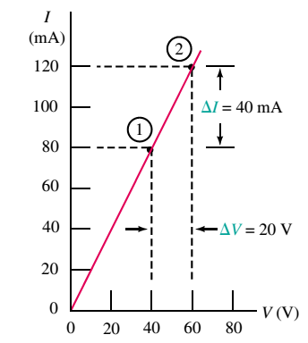

Resistencias lineales

Slide 7
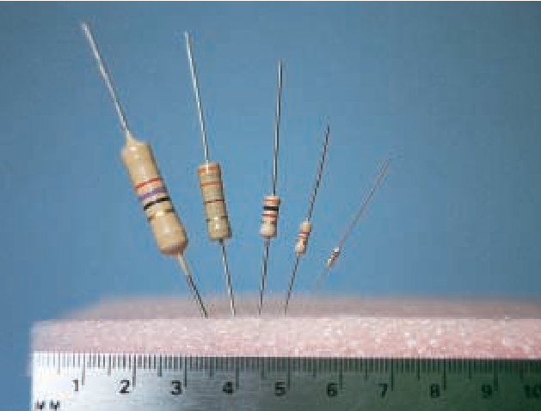
Aspecto físico de las resistencias.
Se especifican por la potencia que pueden disipar, lo cual depende del tamaño.

Slide 8
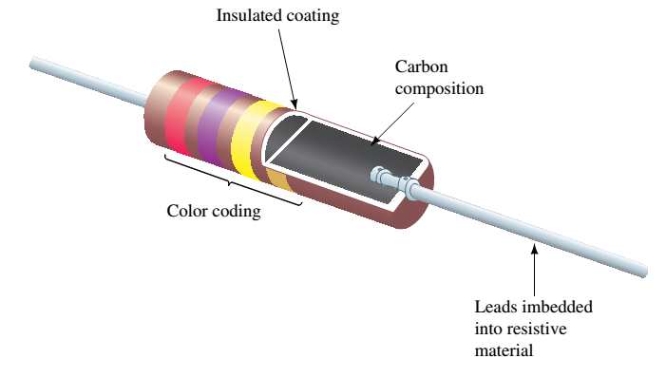
Corte de una resistencia de composición de carbón
Envoltura aislante
Composición de
carbón
Código de colores
Terminal unido al compuesto interno
Rojo, violeta, amarillo, con tolerancia dorada
2 7 ${10}^{4}$ 5% 270 kΩ ± 5%

Slide 9
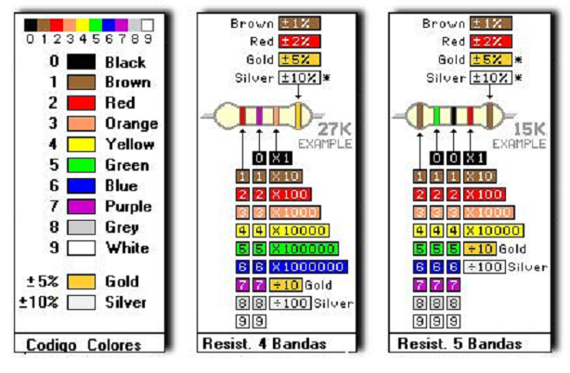
Código de colores de los resistores usados en Electrónica

Slide 10
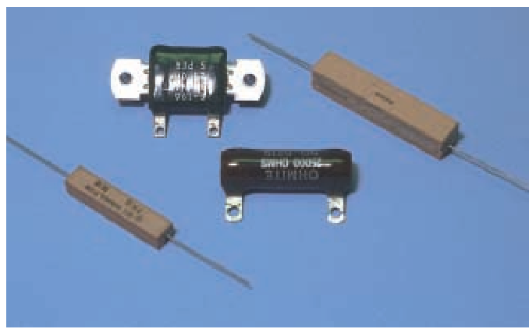
Otro tipo de resistores de mayor potencia

Slide 11
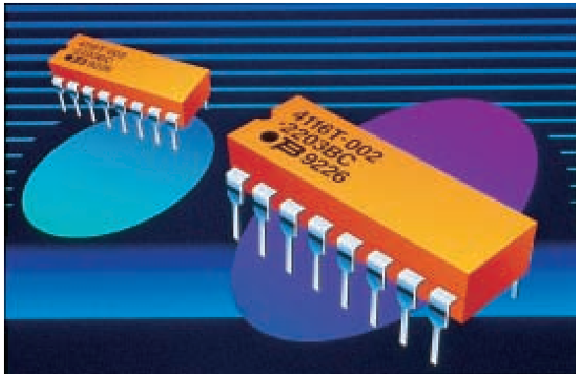
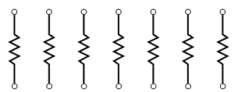
Resistores integrados

Slide 12
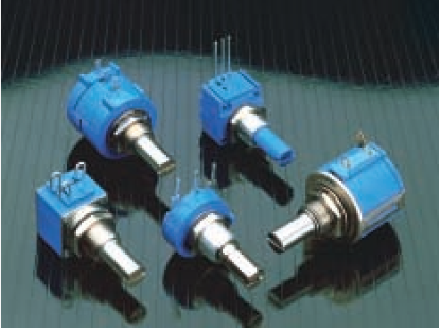
Resistores variables (potenciómetros)

Slide 13
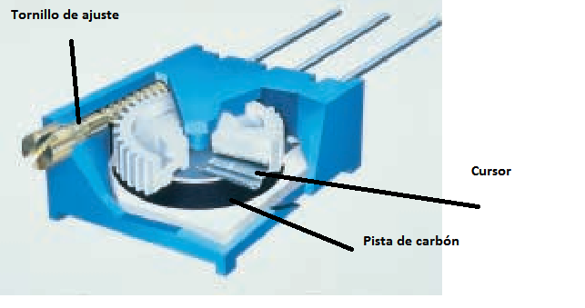
Aspecto interno de un resistor variable

Slide 14
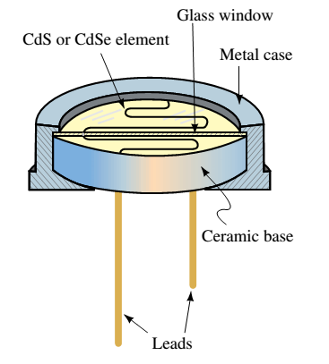
Resistor dependiente de la luz (LDR)
Elemento activo de Sulfuro de Cadmio o de Selenuro de Cadmio.
Al ser iluminado se liberan electrones aumentando la conductividad del material.
Ventana de vidrio
Elemento activo
Carcasa de metal
Base cerámica
Terminales

Slide 15
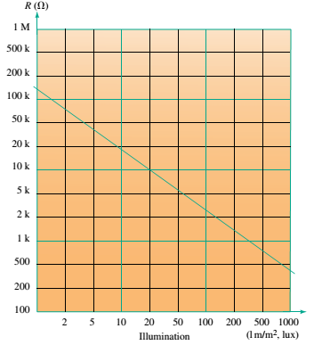
Variación de la resistencia con la iluminación en un LDR

Slide 16
Variación de la resistencia con la temperatura
La resistencia de una metal aumenta con la temperatura.
La energía térmica se incrementa y la tasa de colisiones de los electrones libres aumenta.
Disipa más calor por efecto Joule, de manera que hay disminución de la energía cinética, por lo cual la intensidad de corriente disminuye y la resistencia aumenta.

Slide 17
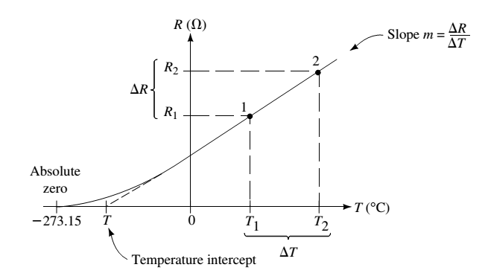
m es el coeficiente de variación de la resistencia con la temperatura.

Slide 18
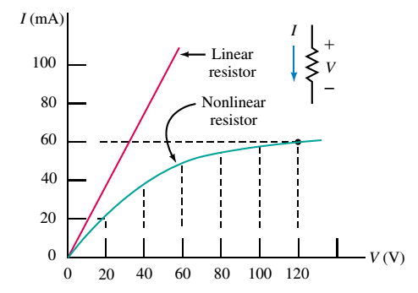
Resistencias no lineales

Slide 19
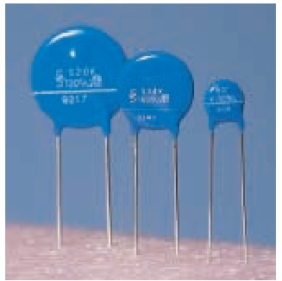
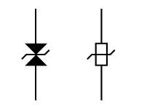
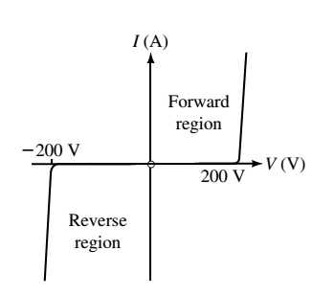
Ejemplo de resistencia no lineal. Varistor
(no cumple la ley Ohm)

Slide 20
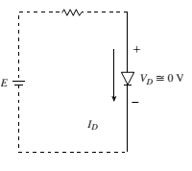
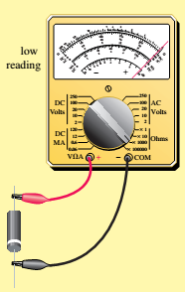
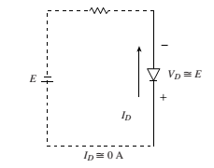
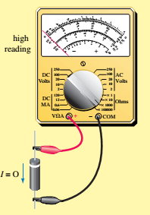
Ejemplo de resistencia no lineal. Diodo
(no cumple la ley Ohm)

Slide 21
2.2 Fuentes de tensión y de corriente
Una fuente de tensión ideal es aquélla que entrega una tensión constante, independientemente de la corriente.
Si embargo no tiene existencia real, pues a medida que la corriente aumenta la tensión disminuye, de manera que una fuente real de tensión, la podemos representar con un modelo que incluya una fuente de tensión ideal en serie con una resistencia, como se aprecia en la diapositiva siguiente.
Que una pila se gaste, significa, desde el punto de vista del modelo que la resistencia interna aumenta.

Slide 22
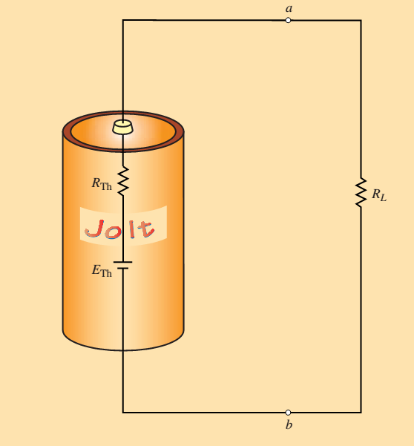
R serie
Fuente
Ideal
Tensión de salida (en RL) = V ideal-Corriente ⤫R serie

Slide 23
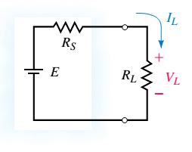
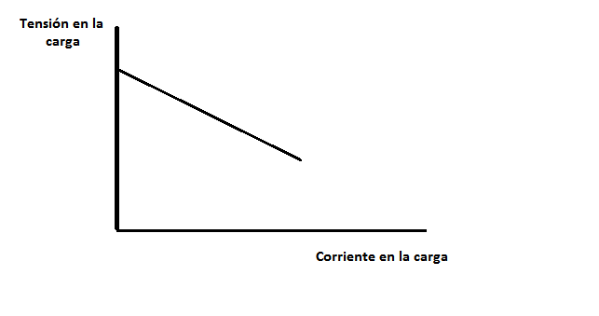
La tensión disminuye a medida que aumenta la corriente.
Tensión en la carga (VL) = E – Corriente ⤫ Resistencia serie.

Slide 24
Una fuente de corriente ideal es aquélla que entrega una corriente constante, independientemente de la tensión, es decir del valor de la resistencia que tiene conectada en la salida.
En la realidad, esa fuente no existe, sino que es una fuente real de corriente, es decir que a medida que la tensión aumenta, la corriente en la carga disminuye.
El modelo sería una fuente ideal de corriente, en paralelo con una resistencia como se ve en la diapositiva siguiente.
Una fuente de tensión con una resistencia serie muy elevada se comporta como una fuente de corriente, ya que la intensidad en la carga, no va a depender de la carga, sino de su propia resistencia interna.

Slide 25
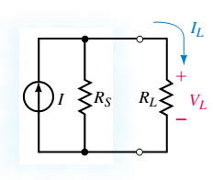
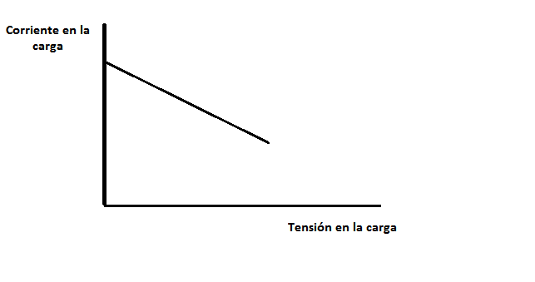
Corriente en la carga (IL)= Corriente ideal-VL/RL
R //

Slide 26
3 Teoremas de circuitos
3.1 Principio de superposición
La corriente o la tensión total a través de la rama de un circuito, puede obtenerse sumando los efectos de cada una de las fuentes por separado (independientemente).
Para analizar el efecto de una de las fuentes, hay que eliminar el efecto de las demás, es decir, las demás fuentes se pasivan.
Pasivar una fuente es eliminar su efecto.
Es un principio aplicable a sistemas lineales (define la linealidad). Por ejemplo sería aplicable a elementos que cumplen la ley de Ohm. No podríamos aplicarlo en circuitos con diodos, varistores, etc. Tampoco podríamos aplicarlo al cálculo de potencia en forma directa, pues es una magnitud que no está relacionada linealmente con la tensión y la corriente.

Slide 27
¿Cómo pasivamos una fuente?
Fuente de tensión: Removemos la fuente y la reemplazamos por un cortocircuito (cable ideal). Con ello aseguramos que entre los bornes en que estaba originalmente la fuente, la tensión es nula.
Fuente de corriente: Removemos la fuente y dejamos el circuito abierto, de esta manera garantizamos que en la rama en la que estaba originalmente la fuente, la corriente ahora es nula.

Slide 28
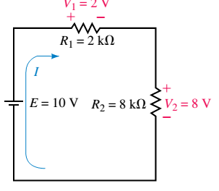




Divisor de tensión
La caída de tensión en un resistor de un conjunto conectado en serie, la obtenemos multiplicando la fuente por la resistencia que queremos y dividiendo por la suma de todas las que están en serie.

Slide 29
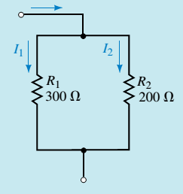



Divisor de corriente
La corriente en una rama de un circuito en paralelo, la obtenemos multiplicando la corriente que ingresa al nodo por la resistencia que no queremos y dividimos por la suma de todas las que están en paralelo.
IT

Slide 30
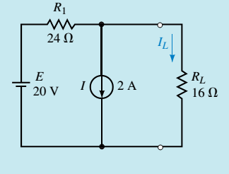
Ejemplo 1
Aplicando el principio de superposición, determine la corriente en la resistencia de carga.

Slide 31
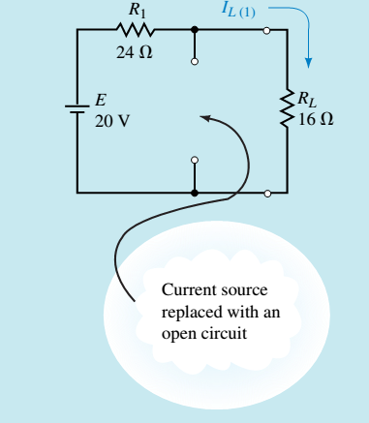

La fuente de corriente es reemplazada por un circuito abierto.
Fuente de corriente
Reemplazada por un
Circuito abierto

Slide 32

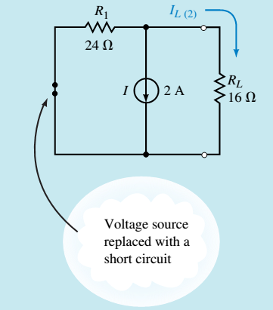

La fuente de tensión es reemplazada por un cortocircuito.
Aplicamos el concepto de divisor de
corriente
El signo menos, indica que la corriente
Es opuesta al sentido tomado como
Referencia.
Fuente de tensión
Reemplazada por
Un cortocircuito

Slide 33
3.2 Teorema de Thévenin
Dado un circuito con elementos lineales, con generadores de tensión y / o corriente, al que llamaremos red lineal activa y una carga que puede ser lineal o no y que puede tener generadores o no, a la que llamaremos red externa.
Entonces a los efectos de los cálculos de corriente o tensión sobre la red externa, puede reemplazarse la red lineal activa por un generador de tensión, en serie con una resistencia, que llamaremos tensión de Thévenin y resistencia de Thévenin, respectivamente.

Slide 34
La tensión de Thévenin la obtenemos entre los bornes de salida de la red lineal activa, a circuito abierto, es decir, en vacío, removiendo la red externa.
La resistencia de Thévenin será la resistencia “vista” desde los bornes de salida, mirando hacia la red lineal activa, con esta última pasivada.
Es extremadamente útil, pues permite reducir un circuito, aún de gran complejidad, a otro muy sencillo.
Si hay que resolver un mismo circuito para distintas condiciones de carga, la tarea se reduce drásticamente.

Slide 35
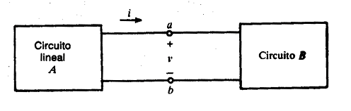
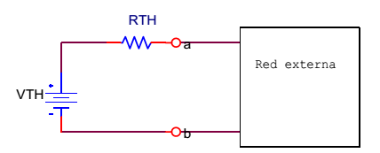
Esquema representativo del teorema de Thévenin
Red lineal
activa
Red externa

Slide 36
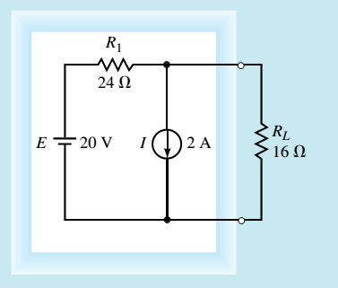
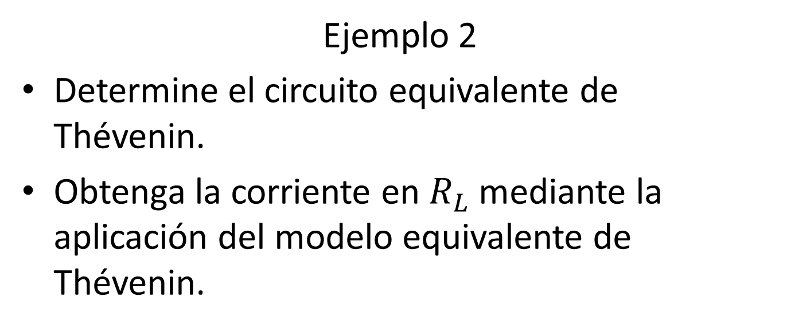
Ejemplo 2
Determine el circuito equivalente de Thévenin.
Obtenga la corriente en $R_{L}$ mediante la aplicación del modelo equivalente de Thévenin.
Red externa
Red lineal activa

Slide 37
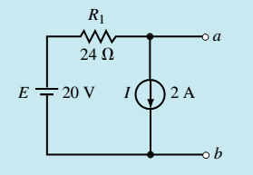
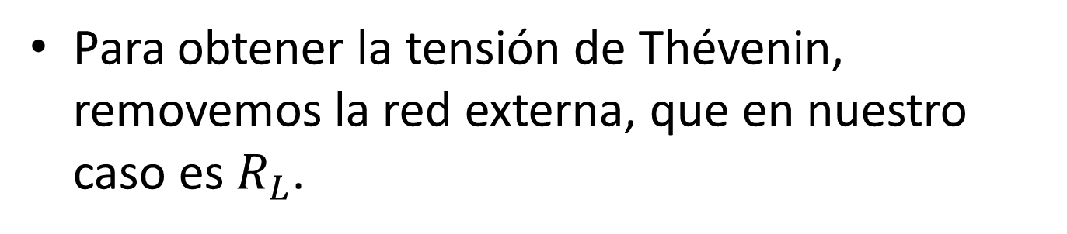
Para obtener la tensión de Thévenin, removemos la red externa, que en nuestro caso es $R_{L}$.

Slide 38

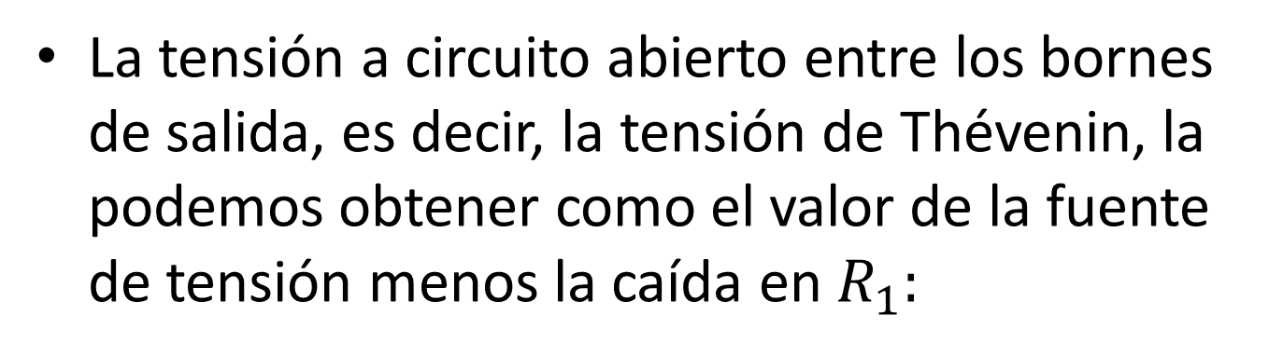
La tensión a circuito abierto entre los bornes de salida, es decir, la tensión de Thévenin, la podemos obtener como el valor de la fuente de tensión menos la caída en $R_{1}:$

Slide 39
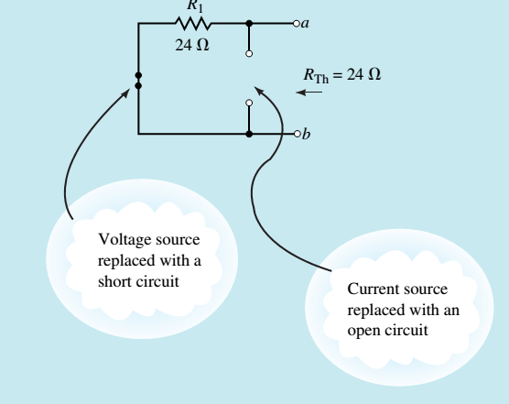
Para obtener la resistencia de Thévenin, pasivamos los generadores.
Generador de tensión reemplazado por un cable
Generador de corriente pasivado

Slide 40
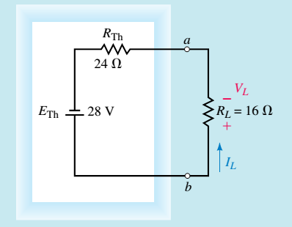

Reemplazando la red lineal activa por su equivalente de Thévenin, obtenemos la corriente en la carga.
Red lineal activa, reemplazada por el modelo equivalente

Slide 41
Teorema de Norton
Dado un circuito con elementos lineales, con generadores de tensión y / o corriente, al que llamaremos red lineal activa y una carga que puede ser lineal o no y que puede tener generadores o no, a la que llamaremos red externa.
Entonces a los efectos de los cálculos de corriente o tensión sobre la red externa, puede reemplazarse la red lineal activa por un generador de corriente, en paralelo con una resistencia, que llamaremos corriente de Norton y resistencia de Norton, respectivamente.

Slide 42
La corriente de Norton la obtenemos eliminando la red externa y reemplazándola por un cortocircuito. Es decir que se trata de la corriente de cortocircuito obtenida entre los bornes de salida de la red lineal activa.
La resistencia de Norton, es la que se “ve” desde los bornes de la red lineal activa pasivada. Es decir que es la misma resistencia de Thévenin, de manera que habitualmente se utiliza directamente esta última.
Es en verdad otra manifestación (dual) del teorema de Thévenin.

Slide 43
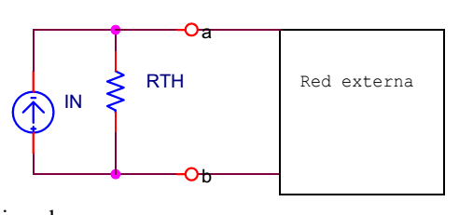
Modelo de Norton
Red lineal activa
Red Externa

Slide 44
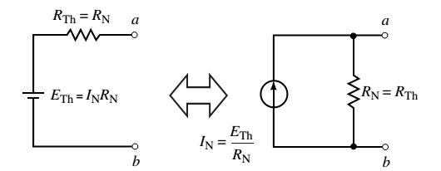


Conversión de generadores
Al equivalente de Thévenin de una red, le aplicamos el teorema de Norton.
Convertimos un generador real de tensión en otro real de corriente equivalente, de manera que la carga no se entera qué tipo de generador es.

Slide 45
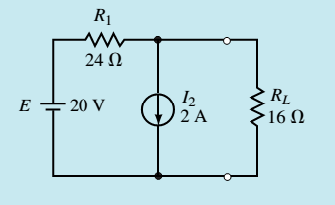
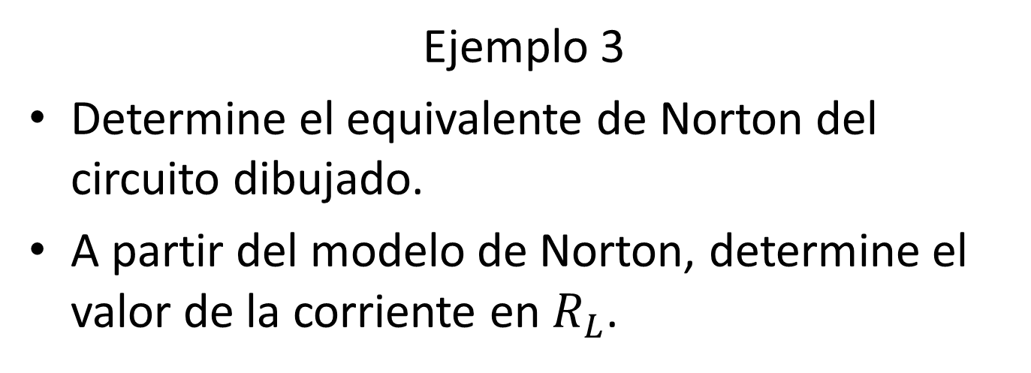
Ejemplo 3
Determine el equivalente de Norton del circuito dibujado.
A partir del modelo de Norton, determine el valor de la corriente en $R_{L}$.

Slide 46
Para obtener la resistencia de Thévenin, o de Norton, pasivamos los generadores.
Generador de tensión reemplazado por un cable
Generador de corriente pasivado

Slide 47

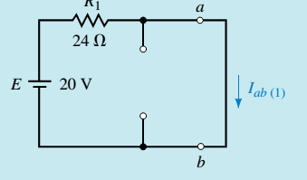
Para obtener la corriente de Norton, cortocircuitamos los bornes de salida y determinamos la corriente.
Aplicamos superposición, pasivando la fuente de corriente.

Slide 48
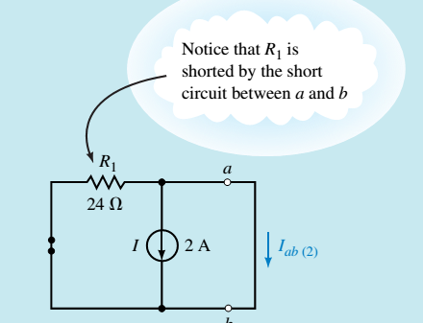

Pasivamos la fuente de tensión, obteniendo entonces los efectos de la fuente de corriente sobre la corriente de Norton.
Note que el cortocircuito puentea a la resistencia, eliminándola.

Slide 49
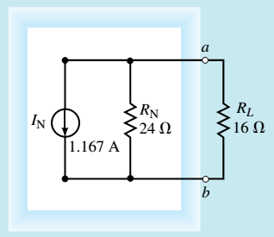
Sumamos las dos contribuciones.
El modelo de Norton queda:

Slide 50


Aplicando la regla del divisor de corriente:
Aplicando la conversión vemos la equivalencia entre los modelos.

Slide 51


Ejercicio 1 (para que resuelva el estudiante)
Determine la tensión sobre el resistor $R_{2}$

Slide 52



Pasivamos la fuente $E_{2}$, reemplazándola por un cable.
La tensión en $R_{2}$es la misma que en el conjunto $R_{2} paralelo R_{3}$.

Slide 53




Pasivamos la fuente $E_{1}$, también reemplazándola por un cable.
La resistencia total “vista” por La fuente $I_{1}$, es el paralelo de las tres resistencias.

Slide 54



Analizamos ahora la tensión debida a la fuente $E_{2}.$ Las demás fuentes están pasivadas.
Aplicamos un divisor de tensión entre $R_{2}$//$R_{1}$ y $R_{3}$.

Slide 55


Obtenemos la tensión total sobre $R_{2}$, sumando, con el signo adecuado, cada uno de los valores obtenidos anteriormente.

Slide 56

Ejercicio 2( para que resuelva el estudiante)
Determine el equivalente de Thévenin del circuito.
Mediante la aplicación del teorema de Thévenin, determine el valor de la corriente en la resistencia de carga (0,2k,5k)
Red externa
Red lineal activa

Slide 57


Pasivando las fuentes queda el circuito siguiente:
Generador de corriente reemplazado por un circuito abierto.
Generador de tensión reemplazado por un cable

Slide 58


Aplicamos superposición para obtener la tensión de Thévenin.
Pasivamos el generador de corriente.
Aplicamos el divisor de tensión

Slide 59



Pasivamos el generador de tensión.
Multiplicamos el valor de la fuente de corriente por el equivalente paralelo de $R_{1}$ y $R_{2}$ .

Slide 60

La tensión de Thévenin total es:
El modelo equivalente queda:

Slide 61

Resolviendo el circuito serie para cada caso:

Slide 62

Ejercicio 3 (para que resuelva el estudiante)
Para el circuito indicado, determine el modelo de Norton.
Aplicando el modelo de Norton, determine el valor de la corriente en la carga, para 0, 2k y 5kΩ .

Slide 63

Pasivamos los generadores para obtener la resistencia de Thévenin.
Generador de corriente reeplazado por un circuito abierto.
Generador de tensión reemplazado por un cable

Slide 64


Pasivamos la fuente de corriente y dejamos activa la de tensión, mientras que cortocircuitamos los bornes a-b y calculamos la corriente en ese cable.

Slide 65



Pasivamos la fuente de tensión y determinamos la corriente en el cortocircuito entre los bornes de salida.
Recordemos que el cable entre a y b está en paralelo con $R_{2}$, de manera que la anula y toda la corriente pasa por el cable.

Slide 66

Aplicando el principio de superposición, sumamos las contribuciones y obtenemos la corriente de Norton.
El equivalente de Norton queda entonces:

Slide 67




$R_{L}=0$ Toda la corriente pasa por el cable:
$R_{L}=2kΩ$, aplicamos el divisor de corriente:
$R_{L}=5kΩ$, aplicamos el divisor de corriente:
Vemos que los resultados son los mismos que los obtenidos aplicando Thévenin.

Slide 68
Ejercicio 4 (para resolver por los estudiantes)
Aplicando el teorema de Thévenin, determine el valor de la tensión indicada por el volt.
Tener en cuenta que la resistencia interna del
Volt. es 1MΩ

